Slide 1
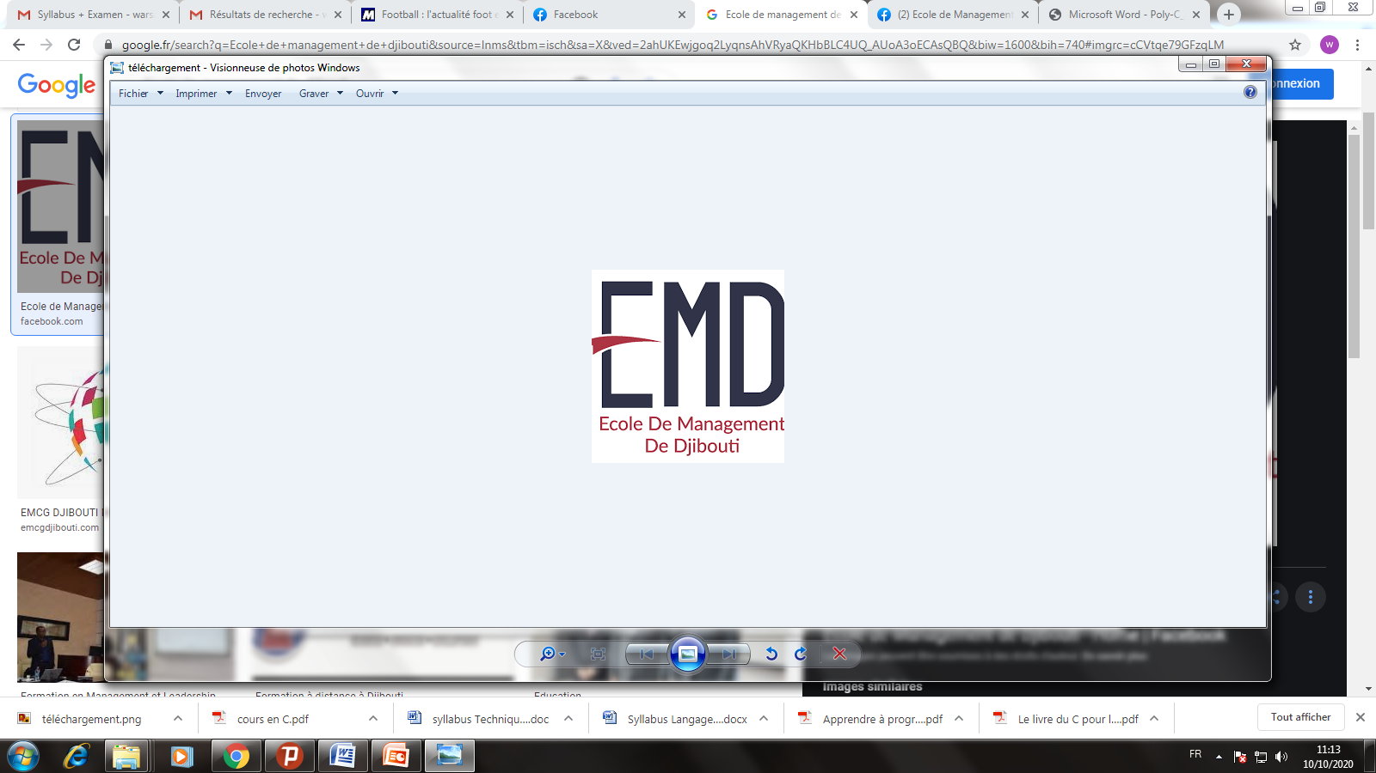
TIC
Les TIC sont des outils générés par les progrès de la technologie de l’informatique et des télécommunications. Ce cours aborde les concepts de bases liés au développement des TIC à savoir ; Internet et le Web.
Comprendre Le TIC

Slide 2
. De quoi parle-t-on ?
Internet, téléphones portables, appareils photos numériques… toutes ces nouvelles technologies apparues récemment ont fortement modifié les habitudes des agents économiques. Ces technologies de l’information et de la communication concernent donc entre autres : • les réseaux de communication (Internet, réseaux mobiles 3G…), • les équipements de télécommunications (téléphones portables, ordinateurs…), • l’informatique et les logiciels (systèmes d’exploitation, gestion des données…), • l’audiovisuel (télévision numérique et bientôt la radio numérique), • l’électronique (tablettes tactiles, électroménager communicant par internet comme les nouvelles télévisions…).

Slide 3
Chapitre 1: Introduction générale au TIC

Slide 4
Un peu d’histoire
2012: plan de développement de l’économie numérique :
Encourager l’équipement informatique
Connexion à l’Internet à haut débit
Amélioration des contenus numériques
De nos jours :
Les équipements ont doublés
Disponibilité des connexions
Contenus de données numérisé

Slide 5
Terme TIC
Le terme TIC (Nouvelles Technologies de l'Information et de la Communication) est un terme francophone utilisé dans les années 1990.
C'était pour distinguer les technologies basées sur l'Internet des moyens de télécommunications traditionnelles.
Il subdivise les TIC en trois catégories : l'audiovisuel (son et image), l'informatique (codage et traitement de l'information) et les télécommunications (Internet et réseaux)

Slide 6
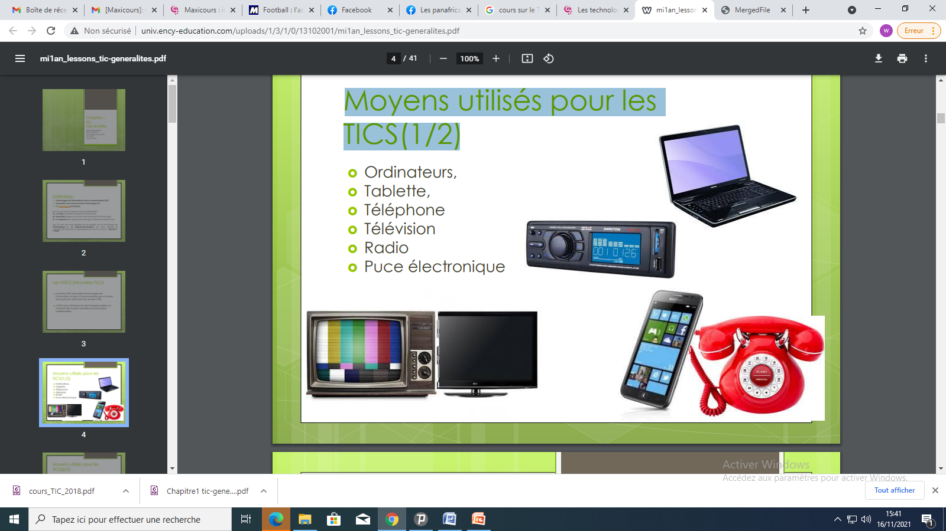
Moyens utilisés pour les TIC(1/2)

Slide 7
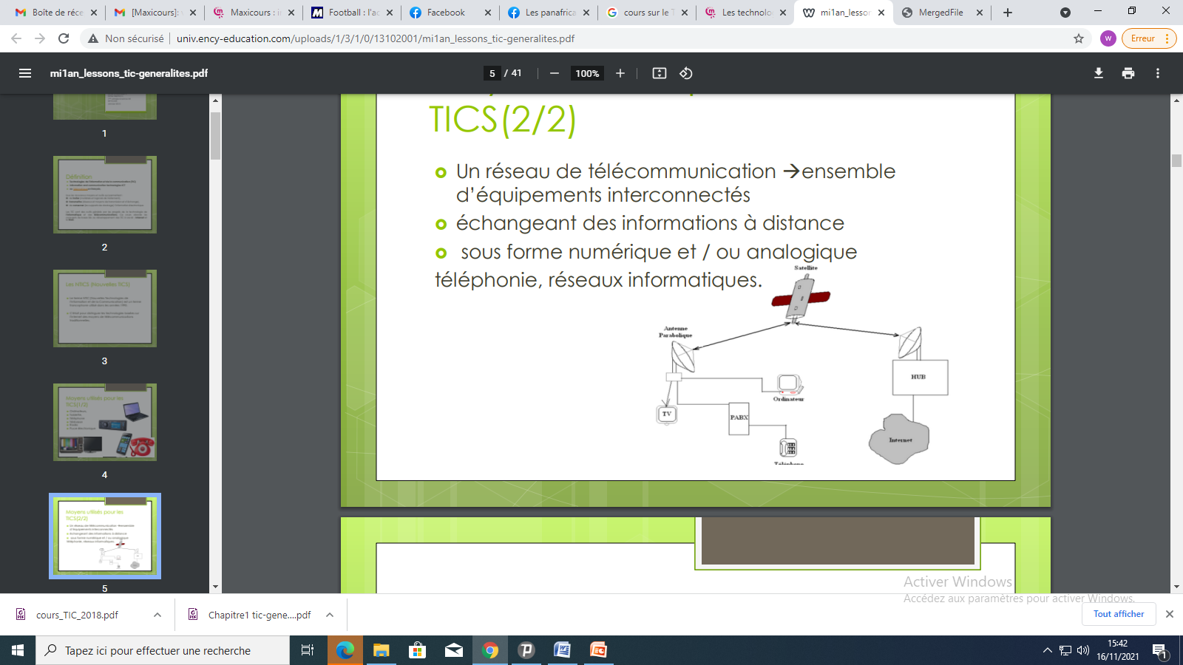
Moyens utilisés pour les TIC(2/2)

Slide 8
Domaines d'application des TICS
Commerce
Transport.
Education
Géolocalisation
Administrations
Secteur médical
Loisir.

Slide 9
Communication TIC
Courrier électronique classique
SMS, MSS, e-mail
Instantanée
CHAT, video conference
Pas cher.
moyen rapide et fiable ,
Tout type de message: texte, photo, dessin, video.
Les messages peuvent être enregistrés  Carnet d’adresses.

Slide 10
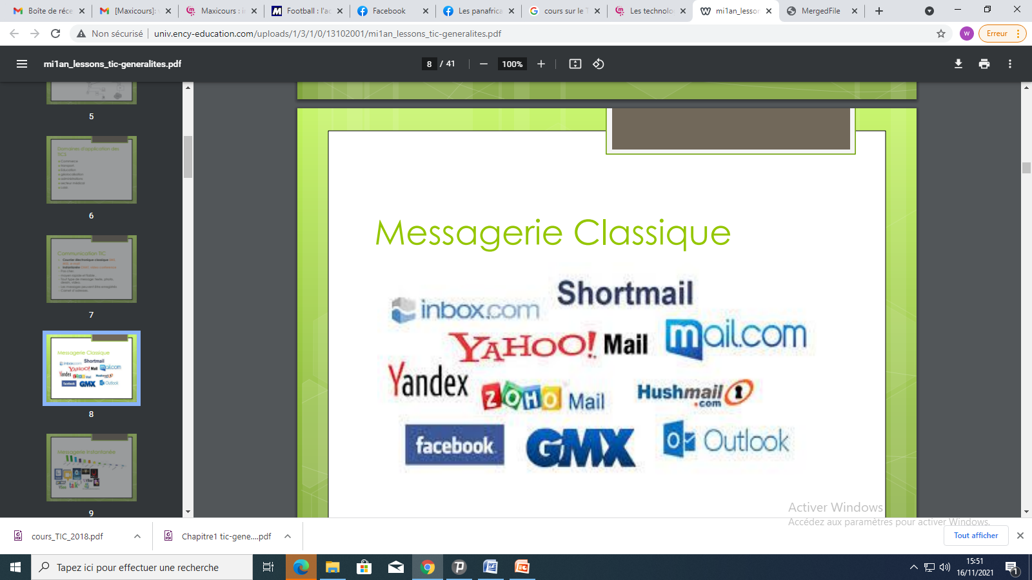
Messagerie Classique

Slide 11
E-commerce
Commerce électronique :
Les sites Web peuvent être utilisés pour faire des achats en ligne. Les paiements sont faits avec des cartes de crédit(la carte bancaire)

Slide 12
Les apports des TIC
La création de nouveaux besoins
La vente par correspondance a été démultipliée grâce à Internet
Nouveaux concepts ou de nouvelles utilisations mise à jour
De nouvelles méthodes de production pour les entreprises
Diversifier et améliorer leur production
L’utilisation d’outils informatiques puissants

Slide 13
En résumé
Les technologies de l’information et de la communication se sont développées grâce aux technologies numériques et à la volonté des pouvoirs publics de diffuser largement ces nouveaux moyens de communication. Les ménages se sont rapidement équipés notamment en ordinateurs et téléphones portables. Ces TIC favorisent l’apparition de nouveaux besoins chez les ménages et les entreprises et donc soutiennent la croissance économique.

Slide 14
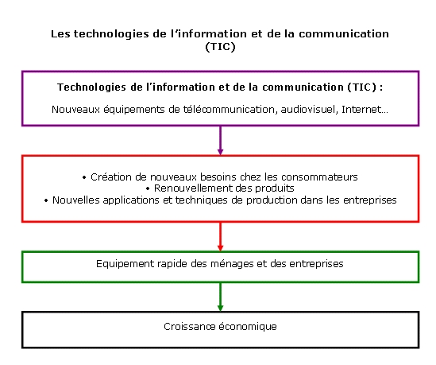
Synthèse visuelle

Slide 15
Chapitre 2: Veille technologique

Slide 16
Qu’est ce qu’un veille technologique
Informatique étant en constante évolution, la veille est une partie essentielle de notre travail et peut prendre beaucoup de temps. C’est pour cela qu’il faut savoir organiser sa veille technologie pour être toujours au top sans perdre trop de temps.
La veille est indispensable dans le métier de l’informaticien
Partie intégrante de ce métier et vous devez lui trouver une place dans votre agenda
En conclusion c’est le fait de se mettre à jours sur l’évolution des technologiques dans le monde.

Slide 17
Que permet la veille technologique?
D’éviter de prendre des décisions sur des informations obsolètes:
Exemple choisir un CMS obsolète pour développer votre appli
D’éviter de réinventer ce qui existe déjà
Exemple : Angry IP Scanner ou encore Virtual Router
Rester à jour et augmenter vos compétences
Suivre l’actualité de la technologie à travers www. utura-sciences.com/tech/technologie/actualites/

Slide 18
Pourquoi réaliser une veille informatique et technologique ?
Anticiper les tendances du marché
Se mettre à jour de l’évolution technologie
Utiliser les dernière innovation technologique pour suivre la tendance
Alimenter son département Recherche & Développement
Sécuriser de nouvelles opportunités de marché

Slide 19
Comment faire sa veille informatique ? (1/2)
Faire de la curation auprès de blogs et médias high-tech (voir liste d’outils diapo 21).
Suivre des influenceurs informatiques sur les réseaux sociaux (voir proposition de liste de personnes à suivre, plus bas dans l’article diapo 21 ).
Effectuer un inventaire de vos outils actuels, puis réaliser des recherches pour savoir s’il existe des applications ou logiciels plus performants.
Veiller régulièrement sur les outils et le matériel utilisés par vos concurrents (ils montrent peut-être leurs coulisses sur les réseaux sociaux ?).

Slide 20
Comment faire sa veille informatique ? (2/2)
Assister à des conférences, webinaires et salons professionnels dédiés aux tendances technologiques.
Participer à des formations en ligne pour maîtriser de nouveaux outils informatiques.
Écouter des podcasts dédiés au secteur de la tech (là encore, vous trouverez une liste plus bas dans l’article).
Télécharger des livres blancs proposés par des grands noms de l’informatique (IBM, Microsoft, Adobe, PayPlug, etc.).

Slide 21
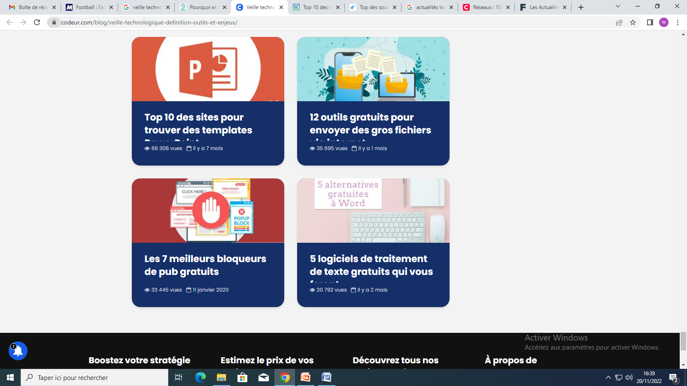
A consulter : https://www.codeur.com/blog/veille-technologique-definition-outils-et-enjeux/

Slide 22
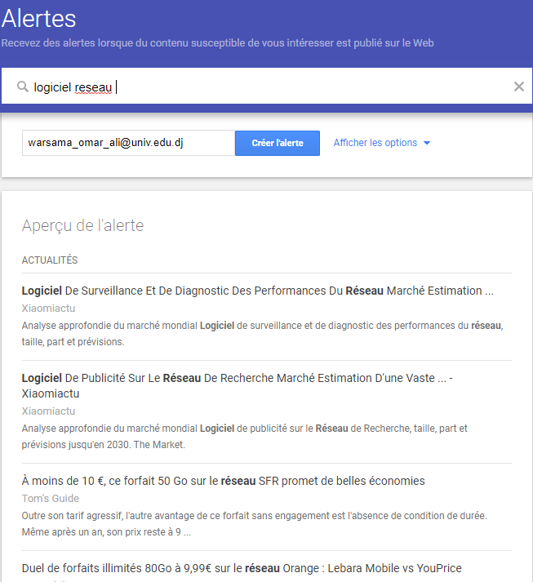
4 outils pour réaliser votre veille technologique
Google Alerts : Comment activer
Créer une alerte
Accédez à Google Alertes.
Dans la zone située en haut de la page, saisissez le sujet que vous souhaitez suivre.
Pour modifier vos paramètres, cliquez sur Afficher les options. Vous pouvez modifier les paramètres suivants : ...
Cliquez sur Créer l'alerte.

Slide 23
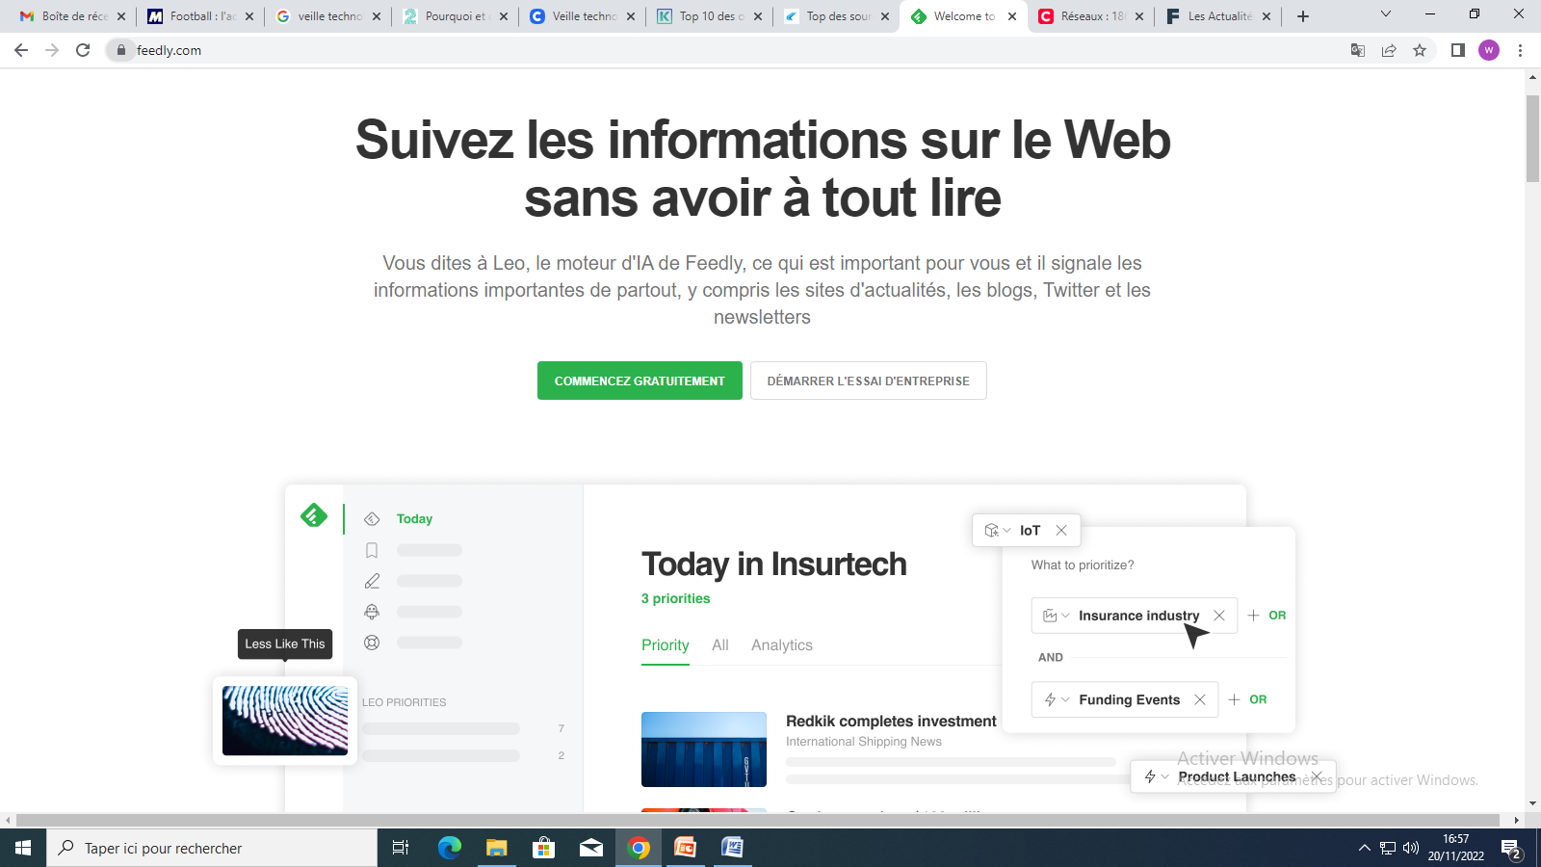
4 outils pour réaliser votre veille technologique
Feedly
La plupart des blogs disposent d’un flux RSS. C’est pratique pour suivre l’actualité des médias, blogs et revues dédiés aux innovations technologiques de votre secteur d’activité. Pour compiler et classer ces flux, vous pouvez utiliser Feedly

Slide 24
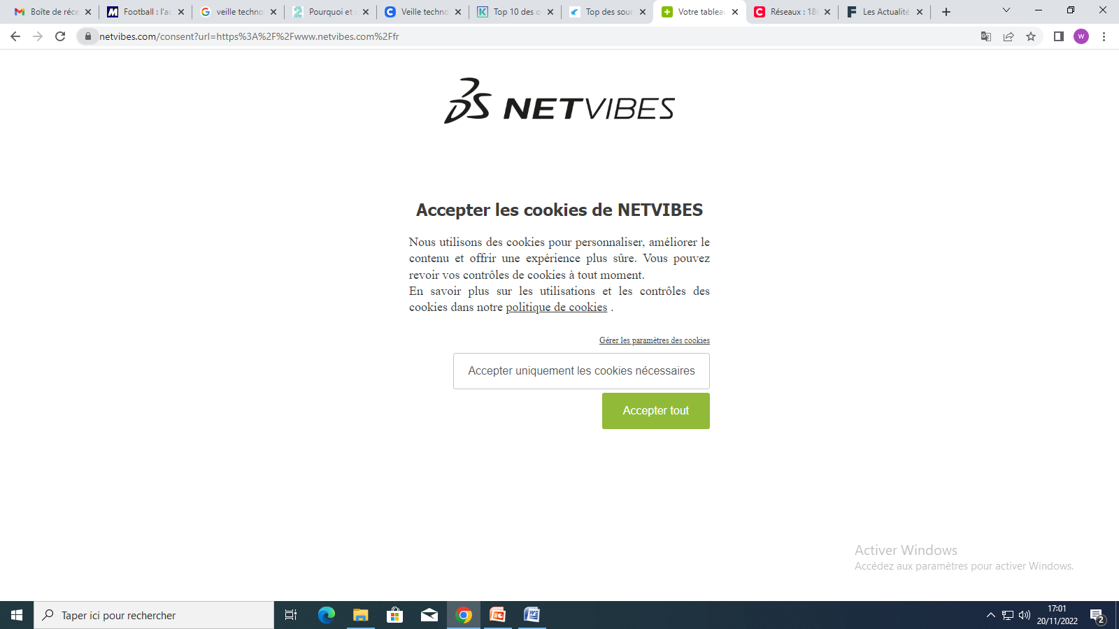
4 outils pour réaliser votre veille technologique
Netvibes
est également un agrégateur de flux RSS. Cependant, cet outil propose une fonctionnalité supplémentaire : l’ajout des réseaux sociaux. Par exemple, si vous suivez plusieurs influenceurs ou médias tech sur Twitter, vous pourrez ajouter leur flux dans le tableau de bord Netvibes. Inutile de vous connecter à différentes plateformes !

Slide 25
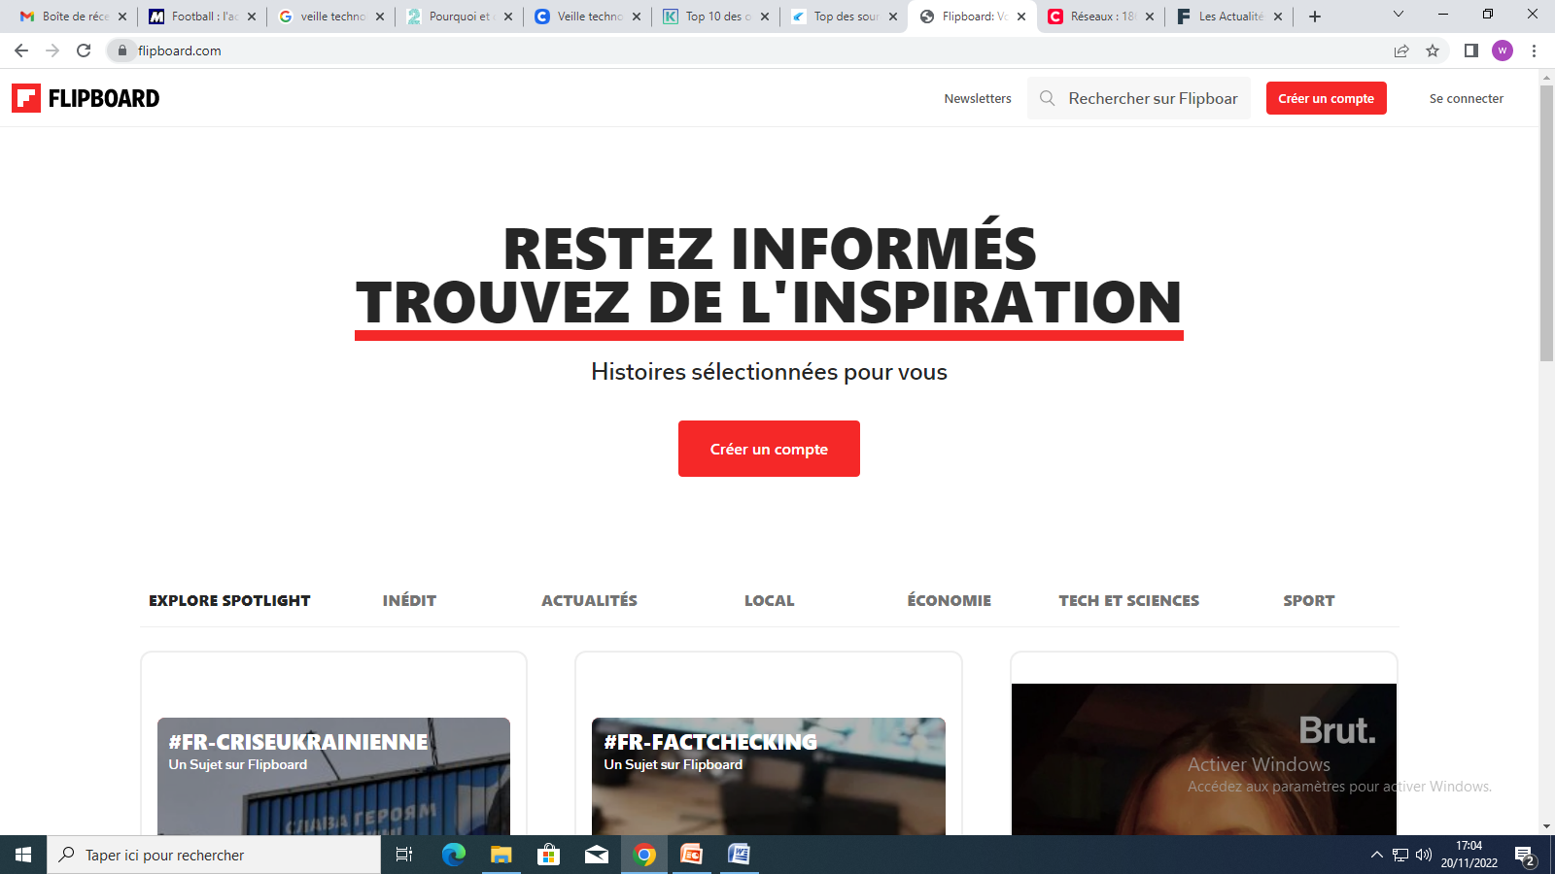
4 outils pour réaliser votre veille technologique
Flipboard
est un agrégateur d’actualités. Ici, vous choisissez un domaine spécifique, comme celui de la tech et des sciences, pour découvrir les contenus les plus populaires sur le sujet. Vous pouvez également suivre un média spécifique ou la curation proposée par certains utilisateurs.

Slide 26
Veille technologique classer par domaine

Slide 27
Application web
Quelle technologie pour application web ?
Pour les projets Web, trois langages de développement tiennent l'essentiel du marché : PHP, Java et . NET. D'autres langages, comme Python ou Ruby peuvent se révéler intéressants. . NET est un choix qui s'inscrit dans une démarche d'éditeur.

Slide 28
Application web
Notifications push
Combien d'entre vous ont été témoins d'une notification après avoir visité un site web ou une application mobile ?
chatbots, un outil de communication essentiel
Avez-vous déjà vu un site web qui vous propose un système de conversation en direct ? Cela montre la puissance et la croissance des chatbots alimentés par l'Intelligence Artificielle en ligne.
les applications Web progressives (PWA)
Les applications Web progressives (PWA) font partie des dernières tendances en matière de développement de sites web, développées à l’aide de technologies web standard telles que HTML et JavaScript.

Slide 29
Application web
les pages mobiles accélérées (AMP)
une page web adaptée aux mobiles, conçue pour être chargée instantanément
drag-and-drop website builder ou le no-code development
L’idée est que n’importe qui peut créer des sites en ligne (e-commerce, site vitrine, blog,…) à l’aide de ces éditeurs par le drag-and-drop ou low-code, sans qu’aucune expérience en programmation ne soit requise.
la technologie blockchain
Blockchain est un système de stockage de base de données crypté.

Slide 30
Réseaux informatiques
Quelle outils technologies pour reseau informatique?
Pour les projets Web, trois langages de développement tiennent l'essentiel du marché : PHP, Java et . NET. D'autres langages, comme Python ou Ruby peuvent se révéler intéressants. . NET est un choix qui s'inscrit dans une démarche d'éditeur.

Slide 31
Meilleurs outils de supervision du réseau
Nagios XI :
Nagios XI s'adresse à un large public, des indépendants, des PME (petites et moyennes entreprises) aux grandes entreprises.
Zabbix
Zabbix est un outil de surveillance des sources exposées. Il est populaire pour sa convivialité et son interface utilisateur graphique Web entièrement configurable.
Cacti
Cacti est un logiciel open source de surveillance du réseau particulièrement apprécié. Précieux pour l’infrastructure informatique, il se concentre sur la représentation graphique du réseau.
Icinga
Icinga est un autre excellent outil open source de surveillance du réseau. Icinga était à l’origine une branche du système de surveillance Nagios, avant d’être réécrit récemment pour devenir une solution autonome appelée Icinga 2

Slide 32
Supervision (suite)
NeDi
S’il vous a déjà fallu rechercher des périphériques dans votre réseau pour vous connecter à vos commutateurs via le protocole Telnet, si vous avez déjà dû effectuer une recherche d’adresse MAC ou déterminer l’emplacement physique de certains périphériques, vous serez intéressé par NeDi
Ntop
Le projet Ntop, mieux connu sous le nom de Ntopng, est un outil de pointe de surveillance du réseau doté d’une interface Web rapide et facile à utiliser
Logiciel de cartographie un réseau

Slide 33
Meilleurs outils de cartographie du réseau
Intermapper
Device42
Nmap
Spiceworks Network Mapper
Network Performance Monitor:
Network Topology Mapper

Slide 34
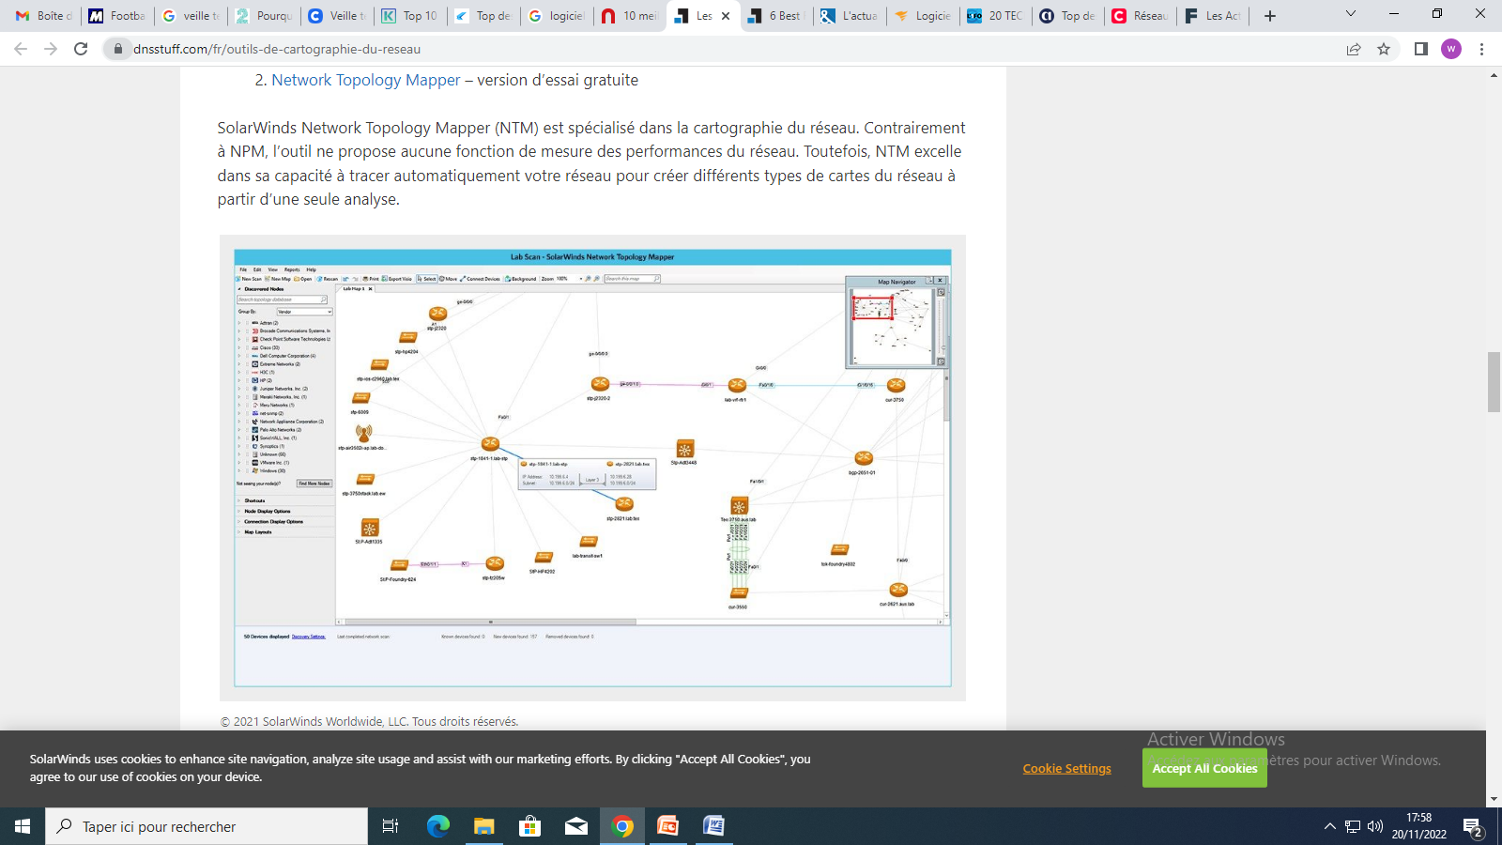
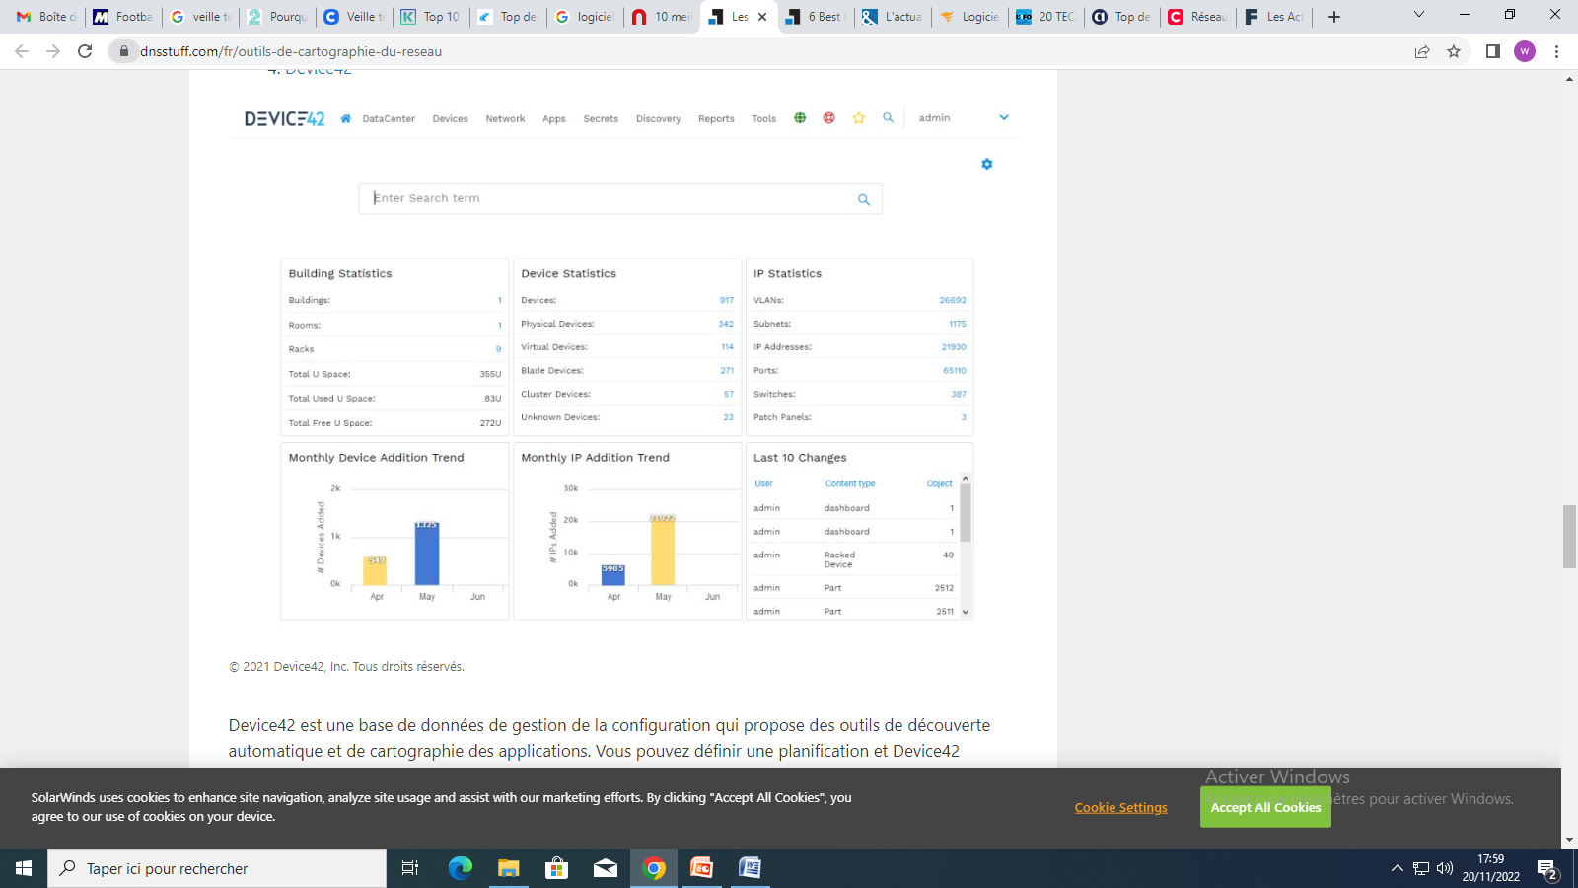
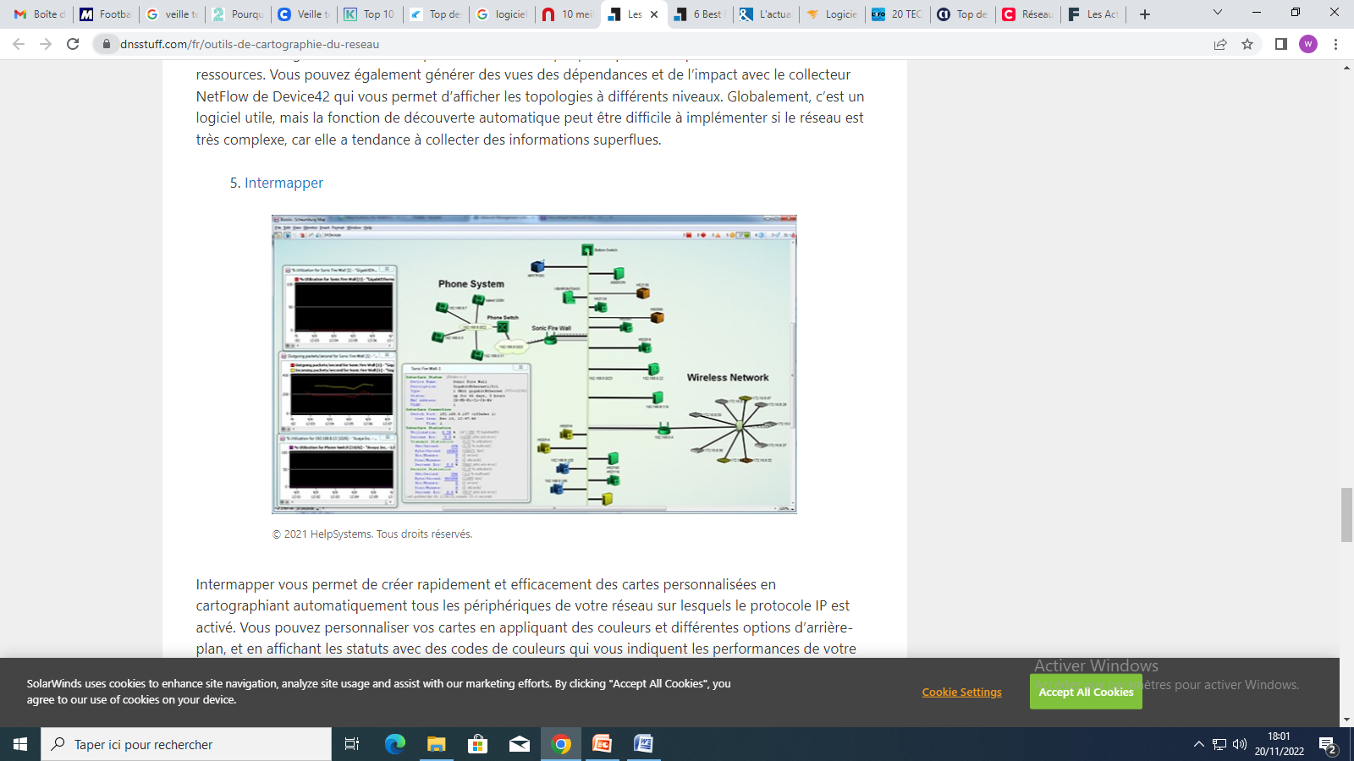
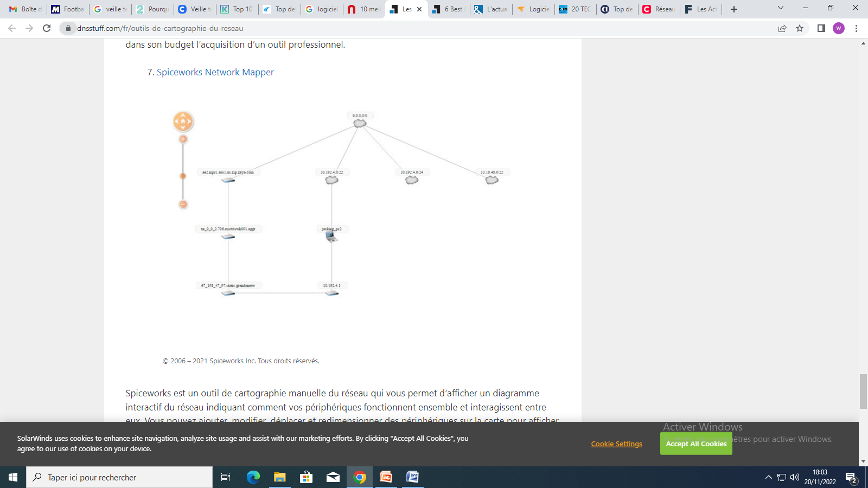
Aperçu logiciel

Slide 35
Meilleurs outils de maintenance réseau
Qu'est-ce que la gestion des correctifs ?
Peu importe qui vous êtes, la gestion des correctifs est indispensable pour toute équipe informatique, grande ou petite. La meilleure façon de comprendre la gestion des correctifs est de penser à un pansement

Slide 36
Meilleurs outils de maintenance réseau
SolarWinds® Patch Manager
Acronis Desktop Central
Déploiement PDQ
Italien
Éditeur de mise à jour locale
OPSI

Slide 37
En conclusion
Faire un bon veille pour suivre la tendance
Se mettre sur les nouveautés et les technologies
Dans le domaine du réseau, se concentrer sur la nouveauté.

Slide 38
Chapitre 3: Infrastructure des reseaux

Slide 39
Pourquoi utilise t-on du réseau?
Pour 4 raisons :
Partage des ressources
Augmentation de la fiabilité et des performances
Réduction des coûts
Accès à l'information et au courrier
Peut y avoir d’autre raison : Lesquels ?

Slide 40
Quel avenir pour le réseau :
Les réseaux et toutes les technologies environnantes sont en pleines expansions.
Augmentation de la bande passante, de plus en plus d'utilisateurs, autant d'éléments motivant les entreprises dans la réalisation de solutions techniques innovantes.
Le but n'est plus de proposer un moyen de connecter les gens, il est de fournir la meilleure connexion et le meilleur service possibles au moindre coût.

Slide 41
Différents types de réseaux
Les réseaux locaux ou LAN (Local Area Network)
Les réseaux métropolitains ou MAN (Metropolitain Area Network)
Les réseaux longues distances ou WAN (Wide Area Network)

Slide 42
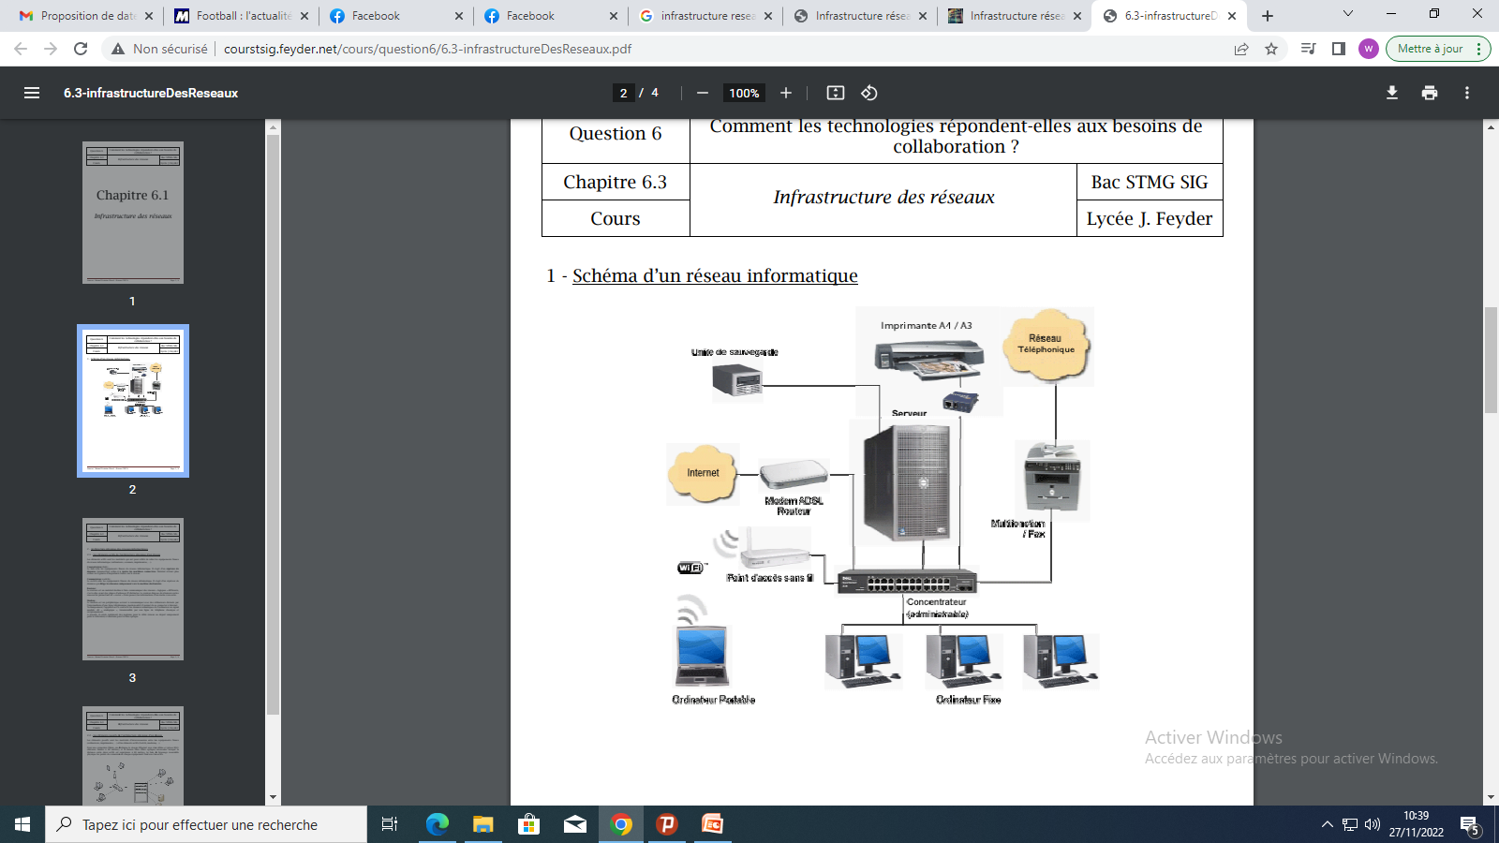
Schéma d’un réseau informatique

Slide 43
Réseaux Ethernet et Reseaux Wi-Fi (1/2)
Réseaux Ethernet :
Ethernet désigne une technologie qui permet aux dispositifs des réseaux de données câblés de communiquer entre eux. Les appareils connectés dans un réseau Ethernet peuvent former un réseau et échanger des paquets de données. De cette façon, un réseau local (LAN) est créé via des connexions Ethernet.

Slide 44
Réseaux Ethernet et Réseaux Wi-Fi (2/2)
Réseaux Wi-Fi :
est un ensemble de protocoles de communication sans fil régis par les normes du groupe IEEE 802.11 (ISO/CEI 8802-11). Un réseau Wi-Fi permet de relier par ondes radio plusieurs appareils informatiques (ordinateur, routeur, smartphone, modem Internet, etc.) au sein d'un réseau informatique afin de permettre la transmission de données entre eux.
Existe d’autre réseaux comme :
– Bluetooth : comme Wi-Fi mais sur de plus courtes distances et avec des débits plus faibles
– CPL : transmission sur câble du réseau électrique, standardisé par « Homeplug Alliance » et IEEE 1901

Slide 45
Architecture physique des réseaux informatiques

Slide 46
Les éléments actifs de l’architecture physique d’un réseau (1/2)
Les éléments actifs sont les matériels qui ont pour utilité de relier les équipements finaux du réseau informatique (ordinateurs, scanners, imprimantes, …).
Concentrateur (hub) :
Le hub relie les équipements finaux du réseau informatique. Il s’agit d’un répéteur de données transmettant celles-ci à toutes les machines connectées. Matériel n’étant plus utilisé car il génère d’importants trafics sur le réseau.
Commutateur (switch) :
Le switch relie les équipements finaux du réseau informatique. Il s’agit d’un répéteur de données qui dirige les données uniquement vers la machine destinataire.

Slide 47
Les éléments actifs de l’architecture physique d’un réseau (2/2)
Routeur :
Le routeur est un matériel destiné à faire communiquer des réseaux « logiques » différents, c’est-à-dire ayant des plages d’adresses IP distinctes. Le routeur dispose de plusieurs cartes réseaux lui permettant de « router » (faire passer) les informations d’un réseau à un autre.
Modem :
Le modem est un périphérique servant à communiquer avec des utilisateurs distants par l'intermédiaire d'une ligne téléphonique (modem adsl). Il permet de se connecter à Internet. Techniquement, l’appareil sert à convertir les données numériques de l’ordinateur en signal modulé, dit « analogique », transmissible par une ligne de téléphone classique et réciproquement. A présent, il existe également des modems pour le câble (réseau au départ uniquement pour la télévision) et modems pour la fibre optique

Slide 48
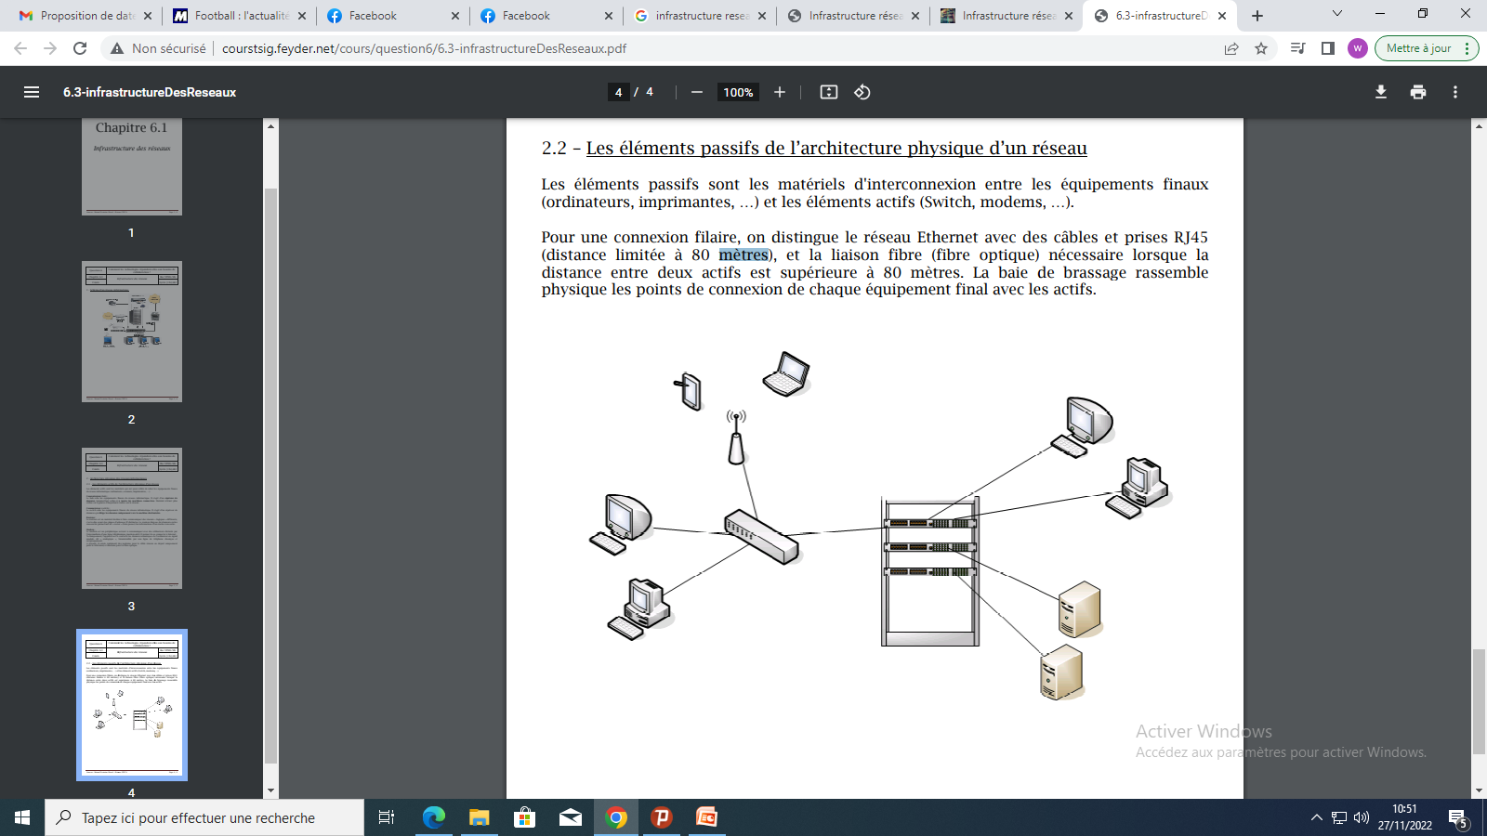
Les éléments passifs de l’architecture physique d’un réseau
Les éléments passifs sont les matériels d'interconnexion entre les équipements finaux (ordinateurs, imprimantes, …) et les éléments actifs (Switch, modems, …).

Slide 49
Chapitre 4: Internet & Web

Slide 50
Langage HTML & CMS

Slide 51
Plan du chapitre
Partie I: HTML
1. INTRODUCTION
2. TEXTE
3. TITRE ET LISTES
4. LIENS
5. IMAGES
6. ARRIERE PLAN
7. TABLEAU
8. FORMULAIRE
9 . CADRES
Partie II : Les CMS

Slide 52
1. Introduction
HTML est le langage universel utilisé pour communiquer sur le Web. Votre information sera ainsi transportée sur cette gigantesque toile de réseaux interconnectés qu'est Internet, pour aboutir sur l'ordinateur de votre lecteur grâce à un programme appelé navigateur ou browser.
Ce logiciel, que l'on appelle un browser ou navigateur, vous permet de surfer sur le Net et d'afficher sur votre écran les pages qu'il a interceptées.
Il y a, hélas, beaucoup de marques et de types de browsers différents. Des simples, des archaïques ou des sophistiqués... Les plus connus sont FireFox de Mozilla, Internet Explorer de Microsoft et Netscape dans sa version 2, 3 et 4.

Slide 53
1.1 qu’est ce que le langage html
Le langage Html étant un ensemble de balises et d'attributs, il nous paraît utile
sinon indispensable de les passer en revue et surtout de les visionner au moins
une fois car :
si les éditeurs Html vous faciliteront grandement la tâche, ils ne sont pas toujours parfaits surtout lors des modifications, annulations ou suppressions en cours de travail. Il vous faudra bien alors vous plonger dans le code source pour corriger les dysfonctionnements.
les codes source de vos pages préférées sont disponibles (et sans copyright). Il est alors possible de s'en inspirer pour reprendre le procédé sans avoir à réinventer.
ces mêmes éditeurs Html vous proposeront des termes comme" En-tête, Heading, Cell spacing, Numered List..." qui sont propres au langage Html.
vous aurez besoin d'une connaissance pointue du Html pour inclure les codes du PHP, Javascript ou VBscript dans vos pages.

Slide 54
1.2 premières balises
<HTML> Ceci est le début d'un document de type HTML.
</HTML> Ceci est la fin d'un document de type HTML.
<HEAD> Ceci est le début de la zone d'en-tête (prologue au document
proprement dit contenant des informations destinées au browser).
</HEAD> Ceci est la fin de la zone d'en-tête.
<TITLE> Ceci est le début du titre de la page.
</TITLE> Ceci est la fin du titre de la page.
<BODY> Ceci est le début du document proprement dit.
</ BODY> Ceci est la fin du document proprement dit.
Vous aurez remarqué qu'à chaque balise de début d'une action, soit <...>, correspond (en toute logique) une balise de fin d'une action </...>.
· Vous noterez aussi que les balises ne sont pas "case sensitive". Il est donc équivalent d'écrire <HTML>, <html>, <Html>, etc

Slide 55
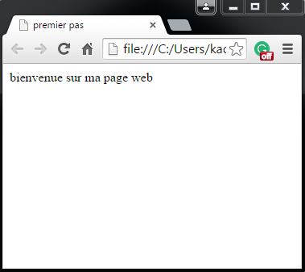
1.3 premier pas Html:
- Ouvrir l'éditeur de texte.
- Ecrire les codes Html suivants:
<HTML>
<HEAD>
<TITLE>premier pas </TITLE>
</HEAD>
<BODY> bienvenue sur ma page web
</BODY>
</HTML>
- Enregistrer le document avec l'extension .html ou .htm.
-cliquer sur la page web pour visualiser

Slide 56
2. TEXTE
Tout document Html contiendra en majorité du texte. Voyons comment l'agrémenter par
quelques balises élémentaires.
Gras [Bold] <B>...</B><STRONG>...</STRONG> Début et fin de zone en gras
Italique [Italic] <I>...</I> Début et fin de zone en italique
Souligner [Underligne] <U>……..</U> Début et fin de zone souligné
Police [Font face] <FONT face="Times New Roman"></FONT>Début et fin de zone en police Times New Roman
Taille de caractère [Font size] <FONT SIZE=?>...</FONT> Début et fin de zone avec cette taille
Couleur de caractère [Font color] <FONT COLOR="#0000FF"></FONT>Début et fin de zone avec cette couleur
A la ligne [Line break] <BR> Aller à la ligne
Commentaires [Comments] <!-- *** --> Ne pas afficher
Centrage [Center] <CENTER></CENTER> Centrer
Pour aligner du texte <DIV align=left>...</DIV> <DIV align=center>...</DIV> <DIV align=right>...</DIV>
Voici les codes de quelques couleurs basiques.
Bleu #0000FF Vert #00FF00
Blanc #FFFFFF Violet #8000FF
Rouge #FF0000 Jaune #FFFF00
Gris clair #C0C0C0 Noir #000000

Slide 57
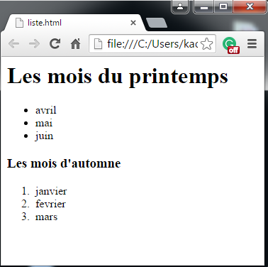
3. Les titres et les listes
Tout document d'une certaine consistance se doit de présenter, par exemple dans la table des
matières, les différents niveaux de son exposé. Html a disposé dès son origine d'outils spécialement
conçus à cet effet.
En-têtes [Heading] <Hn></Hn> avec n=1 à 6 Afficher une en-tête de niveau n et sauter une ligne
Liste non-ordonnée [Bullet list] <UL></UL> Afficher le texte sous forme d'une liste non-ordonnée
<UL type=”square”></UL> = ; ; <UL type=“disc”></UL> = ; <UL type=“circle”></UL> =
Liste ordonnée [Numbered list] <OL></OL> Afficher le texte sous forme d'une liste ordonnée.
<OL type= “1”></OL> ; <OL type= “I”></OL> ; <OL type= “A”></OL>
Elément de liste [List items] <LI> Voici un élément de la liste
Paragraphe [Paragraph] <P></P> Saut de ligne, insérer une ligne vierge et commencer un paragraphe
Exemple:
<H1>Les mois du printemps</H1>
<UL type= "disc"><LI>avril
<LI>mai
<LI>juin</UL>
<P>
<H3>Les mois d'automne</H3>
<OL type="1"><LI>janvier
<LI>fevrier
<LI>mars</OL>

Slide 58
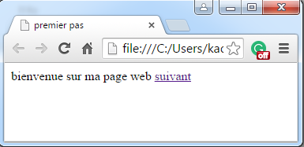
4. Les liens
Html (Hyper Text Markup Language) est un langage hypertexte (et hypergraphique)
qui vous permet en cliquant sur un mot, généralement souligné (ou une image) de vous
Transporter;
vers un autre endroit du document.
vers un autre fichier Html situé sur votre ordinateur.
vers un autre ordinateur situé sur le Web.
Ce système d'hypertexte vous est familier car il est également utilisé par les fichiers
d'aide de Windows. Ce sont ces liens qui vous permettent de surfer de page en page
et qui constituent l'essence des documents Html.
La syntaxe de ces liens entre plusieurs pages, est simple mais entraînera de nombreux commentaires :
<A HREF="URL ou adresse">...</A>
Exemple:
<A HREF="exempleliste.html">suivant</A>

Slide 59
5. Les images
GIF ou JPEG?
Avant de passer aux balises, il faut savoir ce qui suit.
Les deux formats d'image (maximum 256 couleurs) reconnus sur le Web, sont le
format GIF (version 89a) et le format JPEG. Pour le format GIF, on retiendra la
caractéristique "entrelacé" qui permet de charger progressivement l'image lors de
l'ouverture de la page. Ces deux formats donnent des résultats assez équivalents bien
que JPG soit plutôt recommandé pour des images avec des tons nuancés ou
dégradés.
· L'ennemi sur le Web, c'est la taille des images! Plus l'image sera grande, plus le temps de chargement sera long... au risque de décourager vos visiteurs. Si cela est possible, une image en 16couleurs peut très bien faire l'affaire.
· Il n'est pas inutile de prévoir dans votre panoplie de compositeur Web, un logiciel de retouche d'images. A ce propos « photoshop" a la triple qualité d'être disponible en shareware, d'être très intuitif et d'être performant. En outre, un tel logiciel vous permettra de composer vos propres images et ainsi de personnaliser vos pages.

Slide 60
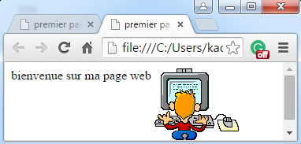
Les images
Le code Html est :
<IMG SRC="Adresse de l'image"> Afficher l'image qui se trouve à l'adresse...
La balise image possède de nombreux attributs.
Dimensions width=? height=? Hauteur et largeur (en pixels)
border=? (en pixels) Bordure
align=top
align=middle
align=botton
align=left
align=right
Exemple :
<IMG SRC="pirate.gif" align=TOP>
Lien sur image
Les balises sont :
<A HREF="fichier.html"><IMG SRC="image.gif"></A>
Remarquons que les images cliquables sont entourées d'une bordure.

Slide 61
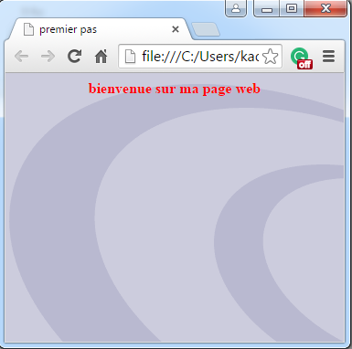
6. Les arrière-plans
Le langage Html permet d'agrémenter la présentation du document d'un arrière-plan [background]
coloré ou composé d'une image. Ce qui apporte un élément "artistique" à votre page. La balise à
utiliser ne pose pas de problème : Couleur d'arrière-plan <BODY BGCOLOR="#$$$$$$">.
Il existe d’ autres balises qui sont prevus pour modifier les couleurs :
Couleur de texte <BODY TEXT="#$$$$$$">
Couleur de lien <BODY LINK="#$$$$$$">
Lien visité <BODY VLINK="#$$$$$$">
Lien actif <BODY ALINK="#$$$$$$">
Reprenons notre exemple en modifiant la balise body
<BODY BGCOLOR="#000088" TEXT="#FFFF00">
On peut aussi prévoir un fond en image.
Exemple :
Texture d'arrière-plan <BODY BACKGROUND="Adresse de l’ image">

Slide 62
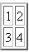
7. Les tableaux
En Html, les tableaux servent non seulement à aligner des chiffres mais surtout à placer des éléments à l'emplacement que vous souhaitez. L'usage des tableaux est donc très fréquent.
Un tableau est composé de lignes et de colonnes qui forment les cellules du tableau.
Les balises de base sont donc :
Définition du tableau [Table] <TABLE></TABLE> Début et fin de tableau
Définition d'une ligne [Table Row] <TR></TR> Début et fin de ligne
Définition d'une cellule [Table Data] <TD></TD> Début et fin de cellule
Exemple d’ application : Si vous souhaitez y adjoindre des bordures :
Bordure de cadre [Border] <TABLE border=?></TABLE>
<TABLE border=1>
<TR><TD>1</TD><TD>2</TD></TR>
<TR><TD>3</TD><TD>4</TD></TR>
</TABLE>

Slide 63
Les tableaux
Il y a encore trois éléments (définis par défaut mais modifiables) : L'espace entre les cellules ou l'épaisseur des lignes du quadrillage <TABLE cellspacing=?> L'enrobage des cellules ou l'espace entre le bord et le contenu <TABLE cellpadding=?> La largeur de la table <TABLE width=?> <TABLE width=%> Exemple d’application : <TABLE border=2 cellpadding=10> <TR><TD>1</TD><TD>2</TD></TR> <TR><TD>3</TD><TD>4</TD></TR> </TABLE>
Les cellules des tableaux
Avant toutes choses, les cellules peuvent contenir tous les éléments Html déjà passés en revue soit :
· du texte
· des images
· des liens
· des arrière-plans

Slide 64
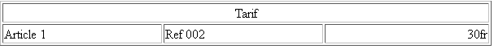
Les tableaux
Bien que l'allure de votre tableaux soit déjà déterminée, chaque cellule est en quelque sorte un petit univers à part qui a ses propres spécifications. Découvrons les balises.
Largeur d'une cellule <TD width=?> en pixels
<TD width=%> en pourcentage
Fusion de lignes <TD rowspan=?>
Fusion de colonnes <TD colspan=?>
Exemple d’ appllication :
<CENTER><TABLE width=60% border=1>
<TR>
<TD colspan=3 align=center>Tarif </TD>
</TR>
<TR>
<TD width=33% >Article 1</TD>
<TD width=33%>Ref 002 </TD>
<TD width=34% align=right>30fr</TD>
</TR>
</TABLE></CENTER>

Slide 65


8. Les Formulaires
Un formulaire HTML est une section d'un document pouvant contenir des balises et des contrôles. Les contrôles sont des éléments spéciaux qui permettent à l'utilisateur de fournir des données. Les contrôles tels que les cases à cocher, les boutons radio, les labels, les menus, etc. Lorsque l'utilisateur à complété le formulaire, il clique sur un bouton pour envoyer les données qui seront traitées par le serveur.
Insérer un formulaire commence toujours par le placement de :
<FORM NAME=‘’ nom du formulaire’’ METHOD="post" ACTION="mailto:votrepseudo@votreprovider.com" > Ici vos champs de choix. </FORM>
Les différents champs (à mettre entre les balises <FORM> et </FORM> sont (par exemple) :
Champ de ligne simple : <INPUT TYPE=„text" NAME="sonnom" SIZE="25" MAXLENGTH="50„VALUE="Entrez ici votre nom">
Champ de ligne multiple: <textarea rows="6" name="avis_visiteur" cols="29"></textarea>

Slide 66
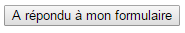
Les Formulaires
Une liste déroulante : <SELECT NAME="genre" SIZE="1"> <OPTION VALUE="Madame" selected>Madame</OPTION> <OPTION VALUE="Mademoiselle">Mademoiselle</OPTION> <OPTION VALUE="Monsieur">Monsieur</OPTION> </SELECT>
Des boutons radio : <INPUT TYPE="radio" NAME="Bouton choisi" VALUE="Contact téléphonique">
Des cases à cocher : <INPUT TYPE="checkbox" NAME="Case coché" VALUE="Création de site">
Un bouton d'envoi : <INPUT TYPE="submit" NAME="Submit" VALUE="A répondu à mon formulaire">

Slide 67
9. Les Cadres ( Frames)
L'utilisation de cadres (les "frames") permet de diviser l'écran du navigateur en plusieurs zones. Chaque zone peut contenir une page html.
1.L'élément FRAMESET
Il permet de définir le nombre de zones et leurs dimensions. Les deux principaux attributs sont rows et cols.
ROWS = "h1,h2,...hn" permet de faire des zones horizontales.
COLS = "l1,l2,...ln" permet de faire zones verticales
Les hauteurs peuvent être données en pixels ou en proportions. Ces deux attributs peuvent être employés conjointement pour faire une grille.
<FRAMESET rows="25%,25%,50%"> ... </FRAMESET> en pourcentage
<FRAMESET cols="25,25,50"> ... </FRAMESET> en pixels
1.1 Les éléments FRAMESET peuvent être imbriqués :
Exemple:
<FRAMESET cols="100,3*,*">
...
<FRAMESET rows="30%,*">
...
</FRAMESET> </FRAMESET>
<

Slide 68
2.L'élément FRAME L'élément FRAME permet de définir le contenu de chacune des zones. Pour cela, on utilise deux attributs : src=url pour indiquer le fichier à placer dans la zone name=nomDeZonepermet de nommer la zone afin qu'elle puisse devenir la cible d'un lien (on utilisera alors l'attribut target de la balise <A> pour y accéder. Exemple : <FRAMESET rows="100,3*,*"> <FRAME src=fichier1.html name=Debut ...> <FRAME src=fichier2.html name=sommaire …> <FRAME src=fichier3.html name=cours ...> </FRAMESET> 3. Type de document Un document contenant des frames doit tout d'abord être délaré comme tel (élément DOCTYPE de type FRAMESET). Voici la forme d'un document contenant des frames.
Les Cadres ( Frames)

Slide 69
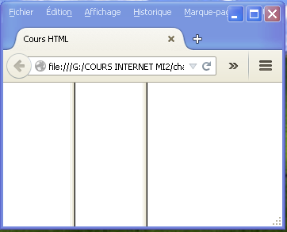
Exemple d’application: <!DOCTYPE HTML PUBLIC > <HTML> <head> <title>Cours HTML </title> </head> <FRAMESET cols="25,25,50"> <frame> <frame> <frame> </FRAMESET> </html> 4.Envoyer un lien vers un cadre L'attribut target de l'élément A permet de diriger un document vers un cadre autre que celui qui contient le lien activé. Sinon, lorsqu'on active un lien, par défaut la nouvelle page s'affiche dans le cadre contenant le lien en question. Exemple : <A href="introduction.html" target=cours>Introduction</A>
Les Cadres ( Frames)

Slide 70
Content Mangement Système
CMS

Slide 71
Un CMS, c’est quoi
Un « CMS » (Content Management Système Ou Systeme de Gestion de contenu) est ce qu’on appelle aujourd’hui un progiciel
Ce progiciel dispose des fonctionnalités de publication et qui offre une interface d'administration permettant à l’administrateur d’un site de créer et organiser les différentes parties de son site dynamiquement depuis n’importe quel ordinateur connectés à l’Internet.
L’utilisation d’un tel logiciel ne requiert aucune connaissance en langage informatique comme le HTML par exemple.
Un CMS possède un système de workflow qui permet à une équipe de travailler sur le contenu du site et simultanément à un administrateur de valider le changement avant leur mise en page en ligne.
Les CMS utilisent des bases de données pour le stockage des différents informations sur un site

Slide 72
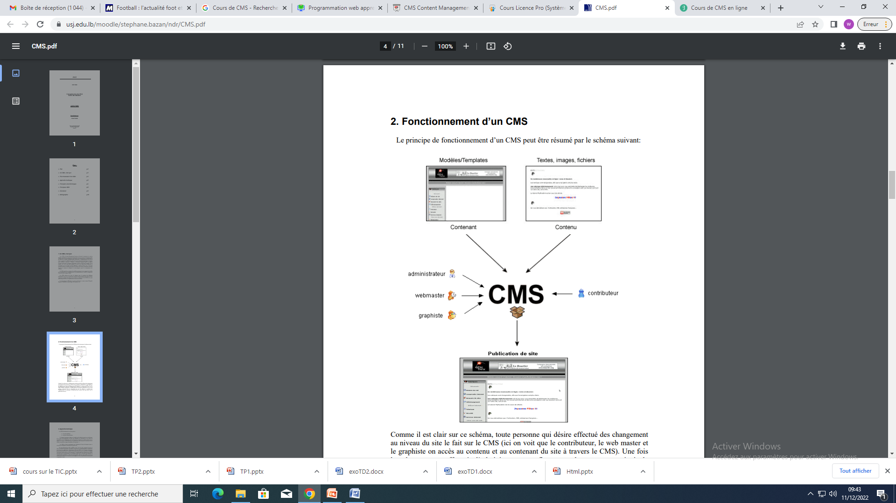
Fonctionnement d’un CMS
Les CMS fonctionnent avec deux parties :
• une partie publique
• une partie administration

Slide 73
Principales caractéristiques
Un CMS permet la différentiation entre le design du site et son contenu
Le fait que son contenu soit stocke dans une base de donnée à part de façon centrale permet le réutilisation de ces informations dans différents endroits du site
La production de contenu a partir des CMS est simple pour les utilisateurs n’ayant pas de grande connaissance en langage du Web, ceci grâce a son interface graphique permettant une gestion simplifiée du contenu
La maintenance du site est décentralisée ce qui veut dire que la zone d’administration du site est accessible depuis n’importe quel endroit connecte a internet
Les CMS présentent la possibilité de définition des droits d’accès aux utilisateurs
En plus de ces caractéristiques le CMS offrent des sites qu’il suffit de paramétrer pour utiliser (=>prêt a emploi)

Slide 74
Principaux CMS
SPIP
Wordpress
Mambo
Typo3
Joomla
PHP-Nuke
NPDS
daCode
Xoops
Evolution
eZ publish
Lou Portail
MyPHP Nuke
Cvidentia
Portix-PHP
PHPortal
Zope
XarayaDrupal

Slide 75
Bibliographie
• www.wikipedia.com • www.commentcamarche.net • www.opensourcecms.com • Ainsi que divers site de CMS propriétaire ou open source

Slide 76
FIN DU CHAPITRE 4

